Slide 1
Государственная итоговая аттестация 2015 года
Габдрахманова Г.З. заместитель министра - руководитель департамента надзора и контроля в сфере образования Министерства образования и науки Республики Татарстан
Министерство образования и науки Республики Татарстан
Notes:
1

Slide 2
Обязан явиться в ППЭ
Член ГЭК
Не забыть удостоверение или паспорт, приказ
За сутки ППЭ принимается, опечатывается руководителем ППЭ, членом ГЭК по контролю
Из пункта выходят все, ППЭ на ночь опечатывается
По итогам проверки составляется «Акт готовности ППЭ»
Министерство образования и науки Республики Татарстан
Notes:
2

Slide 3
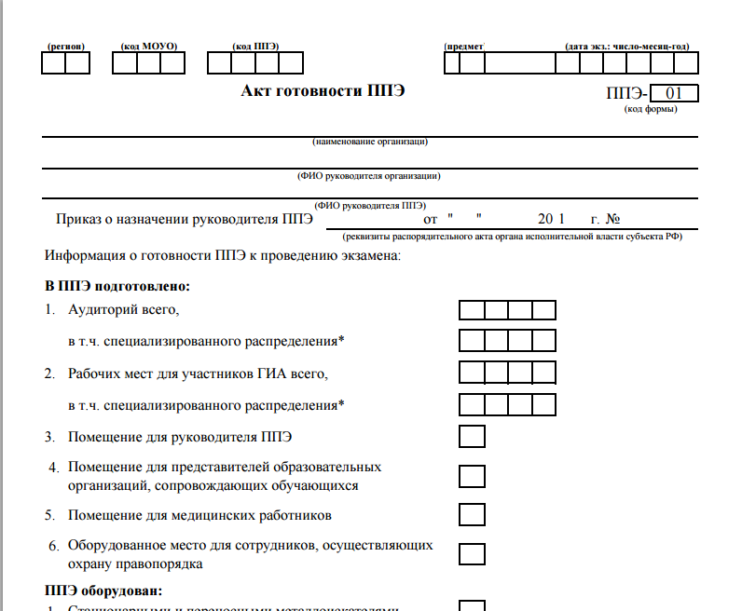

Slide 4
Пункты проведения экзаменов
До металлодетектора должны быть в обязательном порядке:
помещения для сопровождающих;
комната для СМИ;
комната для личных вещей участников ГИА;
комната для личных вещей организаторов.
.
Министерство образования и науки Республики Татарстан
Notes:
4

Slide 5
ППЭ начинается с металлодетектора
2-3 этаж
ШТАБ
сейф
телефон
с междугородней связью
ИСКЛЮЧИТЬ 1 ЭТАЖ И КОМПЬЮТЕРНЫЙ КЛАСС
Министерство образования и науки Республики Татарстан
Notes:
5

Slide 6
ППЭ начинается с металлодетектора
Аудитории для участников ГИА
Помещение для медицинских работников
(полное оснащение медицинскими препаратами)
Кабинет директора
(телефон с междугородней связью)
Министерство образования и науки Республики Татарстан
Notes:
6

Slide 7
Примерное размещение камер в аудитории
Требование:
- должны просматриваться рабочие места всех участников экзамена, учительский стол и доска, табличка, содержащая сведения о наименовании и коде ППЭ и номере аудитории
ВАЖНО!!!
Не должно быть «мёртвых зон»
Министерство образования и науки Республики Татарстан
Notes:
7

Slide 8
Требования к аудиториям
подготовлены часы, находящиеся в поле зрения участников ГИА;
закрыты стенды, плакаты и иные материалы со справочно-познавательной информацией по соответствующим учебным предметам;
подготовлены рабочие места для участников ГИА, обозначенные заметным номером;
Министерство образования и науки Республики Татарстан
Notes:
8

Slide 9
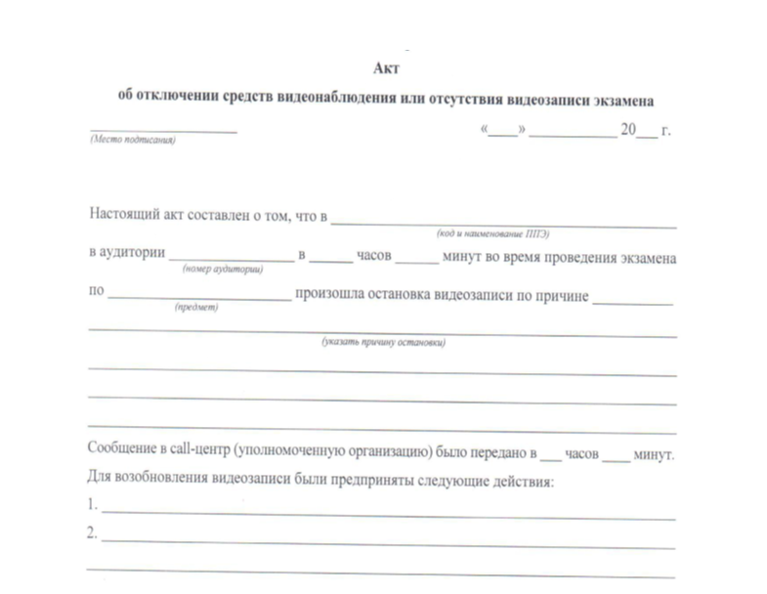
Министерство образования и науки Республики Татарстан
Notes:
9

Slide 10
07 час. 30мин. ППЭ открывают:
Член ГЭК по контролю
Руководитель ППЭ
Директор школы
Технический специалист
Министерство образования и науки Республики Татарстан
Notes:
10

Slide 11
вскрывают опечатанные аудитории
Член ГЭК по контролю
Технический специалист
проверяют работоспособность
системы видеонаблюдения
Член ГЭК по контролю
в 08.00 запускают через металлоискатель организаторов
Директор школы
Министерство образования и науки Республики Татарстан
Notes:
11

Slide 12
Организаторы проходят в ППЭ:
- без верхний одежды;
- без сумок
в руках может быть прозрачный пакет (паспорт, ручка, пища, медикаменты)
Министерство образования и науки Республики Татарстан
Notes:
12

Slide 13
Руководитель ППЭ проводит инструктаж для организаторов в штабе
Технический специалист распечатывает распределение организаторов и участников
08.00
Начинается видеозапись в штабе ППЭ
Начинается видеозапись в аудитории
09.00
Запускают детей через металлоискатель
(в руках может быть прозрачный пакет (паспорт, ручка, медикаменты)
Министерство образования и науки Республики Татарстан
Notes:
13

Slide 14
09.30
руководитель ППЭ начинает разносить КИМы в аудитории
Экзамен начинается в 10.00
Если участник ГИА опоздал на экзамен, он допускается к сдаче ГИА в установленном порядке, при этом время окончания экзамена не продлевается, о чем сообщается участнику ГИА.
Организаторы проводят инструктаж для участников ГИА и информируют о порядке проведения экзамена. Повторный инструктаж для опоздавших не проводиться

Slide 15
Экзамен
- Руководитель вывешивает распределение на входе в ППЭ
- Организация аудиторного запуска участников для исключения возникновения затора возле металлодетектора муниципальным координатором
- Организаторы в связи с тем, что участники проходят в ППЭ аудиторно провожают без сбора после металлодетектора.
Министерство образования и науки Республики Татарстан
Notes:
15

Slide 16
Экзамен
Распечатанное распределение участников ГИА передается за металлоискатель муниципальным координатором;
Руководитель вывешивает распределение на входе в ППЭ;
Детей запускают поаудиторно;
Опоздавших детей не ждем, но пускаем в любое время до окончания экзамена;
Помощник организатора ППЭ проверяет паспорт детей при входе через металлоискатель;

Slide 17
Экзамен
Организаторы во время экзаменов подходят к участнику только по необходимости;
В коридорах предусмотреть места для дежурных вне аудиторий (стол, стул);
Организаторы вне аудиторий обязательно сопровождают участников ГИА
Министерство образования и науки Республики Татарстан
Notes:
17

Slide 18
Экзамен
Участники ГИА должны соблюдать порядок проведения и следовать указаниям организаторов в аудитории;
Организаторы – обеспечивать порядок проведения экзамена в аудитории и осуществлять контроль за порядком проведения экзамена в аудитории и вне аудитории;
По коридору участники ГИА перемещаются только в сопровождении организаторов вне аудиторий.
Министерство образования и науки Республики Татарстан
Notes:
18

Slide 19
Экзамен
Если участник ГИА по состоянию здоровья или другим объективным причинам не может завершить выполнение экзаменационной работы, то он может досрочно покинуть аудиторию.
Далее в присутствии медицинского работника и члена ГЭК, составляется акт о досрочном завершении экзамена по объективным причинам.
Допуск на резервный день только по медицинской справке учреждения здравоохранения.
Министерство образования и науки Республики Татарстан
Notes:
19

Slide 20
Экзамен
После окончания экзамена участники ГИА подходят к столу организатора и сдают свои ЭМ.
Собранные ЭМ организаторы в аудитории упаковывают в пакеты, демонстрируя свои действия на камеру
Министерство образования и науки Республики Татарстан
Notes:
20

Slide 21
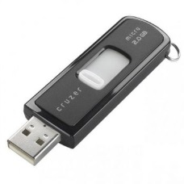
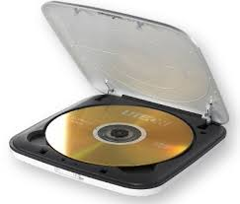
После окончания экзамена упакованные КИМы сдают
Организатору ППЭ
Члену ГЭК
Спец. организации
Запись онлайн-трансляции
Запись оффлайн-трансляции

Slide 22
Удаление участника ГИА может быть
сотового телефона
при наличии:
справочных материалов
НПА:
Приказ от 26 декабря 2013 года № 1400
Ч.4 ст.19.30 КоАП РФ
вынос КИМ из аудитории
Составляется Акт
Протокол составляется после решению ГЭК в Департаменте

Slide 23
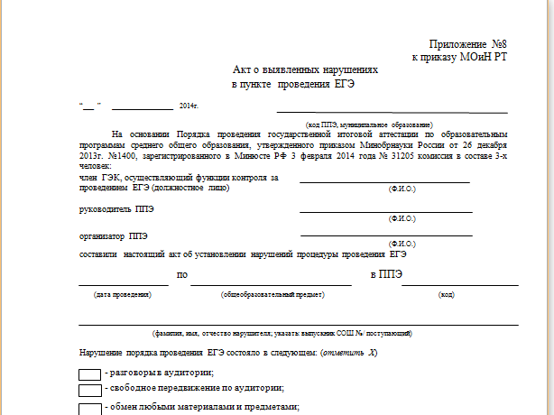

Slide 24
Участники ГВЭ с ОВЗ
Отдельный вход в ППЭ для участников ОВЗ
не нужен
Особенности:
Продление экзамена на 1,5 часа
Проведение ГИА в больницах
ППЭ на дому
(для лиц, имеющих: рекомендации психолого-медико-педагогической комиссии медицинские основания для обучения на дому)
Министерство образования и науки Республики Татарстан
Notes:
24

Slide 25
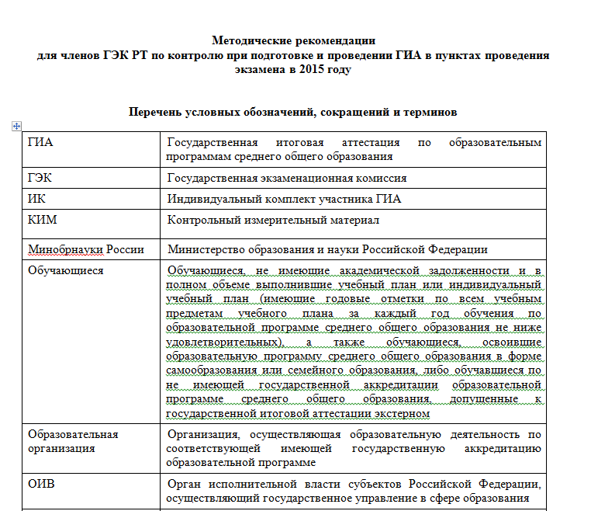
Министерство образования и науки Республики Татарстан
Notes:
25

Slide 26
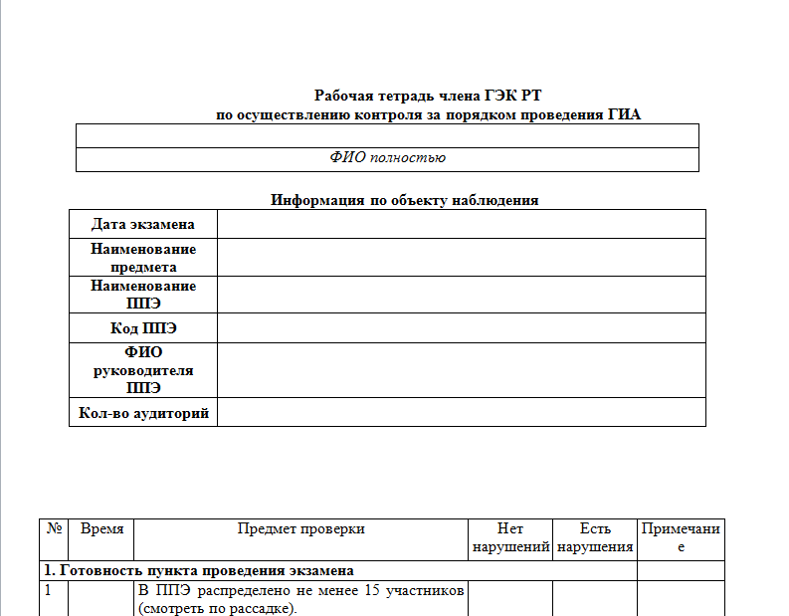

Slide 28
Телефон «горячей линии» ГИА 2015
8(843)237-74-84
Телефон для консультации технических специалистов
8-800-775-64-54

Slide 29
Спасибо за внимание
Министерство образования и науки Республики Татарстан
Notes:
29

